Slide 1
Schritte in die neue weiterführende Schule
Informationen für Eltern zum Übergangsverfahren in die Jahrgangsstufe 7
für das Schuljahr 2024/25

Slide 2
Was sind die nächsten Schritte ?
Erstberatung in der Grundschule
Wahl der Schulform und Bildungsgang
Schulbesuche
(Tage der offe-nen Tür)
Grundschul-gutachten
Anmeldeverfahren und Aufnahmeverfahren

Slide 3
Beratung - im ersten Schulhalbjahr der Jahrgangsstufe 6
EV September
Im Januar 2023: die Klassenkonferenz erarbeitet den Entwurf des Grundschulgutachtens, parallel gibt es Einzelgespräche zum Gutachten (Schule, Eltern, Schülerin bzw. Schüler)
10.1. 2024 EV, Beratung Übergang 7, Formalitäten und Bildungsgänge, Vorstellung der Oberschule an der Karl-Sellheim-Schule

Slide 4
Schulformen und Bildungsgänge
Schulformen der Sekundarstufe I:
Oberschule, Gesamtschule, Gymnasium
Bildungsgänge/Abschlüsse:
Erweiterte Berufsbildungsreife EBR
(Oberschule, Gesamtschule)
Fachoberschulreife, FOR (FOR Q)
(Oberschule, Gesamtschule)
Allgemeine Hochschulreife AHR
(Gesamtschule, wenn AHR -Klassen gebildet werden, Gymnasium)
Im Unterschied zur Grundschule gibt es ab Klasse 7 freie Schulwahl. Der Zugang zum Gymnasium ist an Leistungen gebunden- Notensumme 7 aus den Fächern D, Ma, En, gute Kompetenzeinschätzung im Gutachten

Slide 5
Grundschulgutachten
Das Grundschulgutachten enthält Angaben über die Fähigkeiten, Leistungen und Neigungen des Kindes sowie eine Bildungsgangempfehlung.
EBR, FOR, AHR)
Die Klassenlehrkraft der Jgst.6 führt mit Ihnen auf der Grundlage eines Entwurfes des Grundschul-gutachtens ein individuelles Beratungsgespräch. (Protokoll)
Das Grundschulgutachten wird von der Klassen-konferenz beschlossen und mit dem Halbjahres-zeugnis der Jgst. 6 ausgegeben.

Slide 6
Grundschulgutachten

Slide 7
Grundschulgutachten

Slide 8
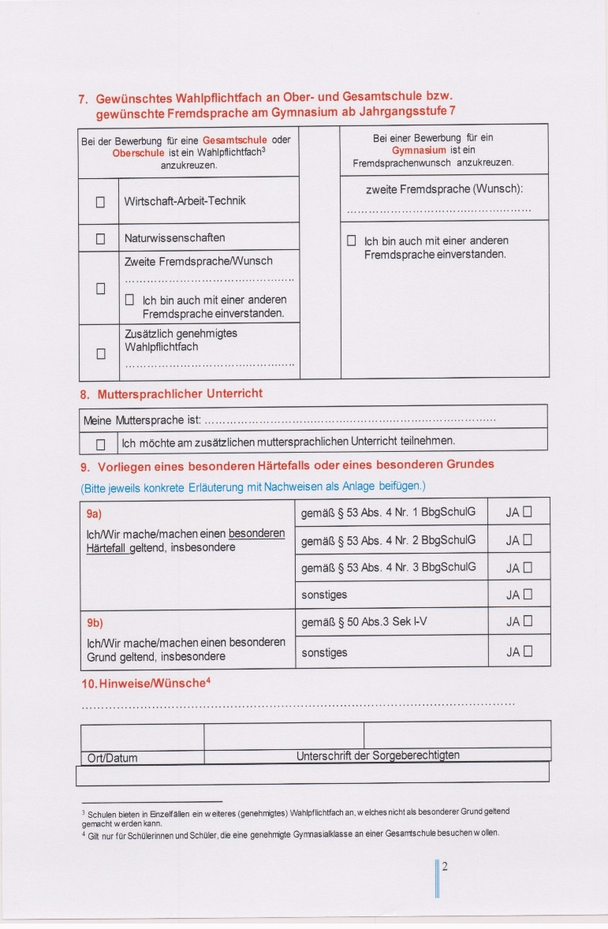
Anmeldeformular

Slide 9
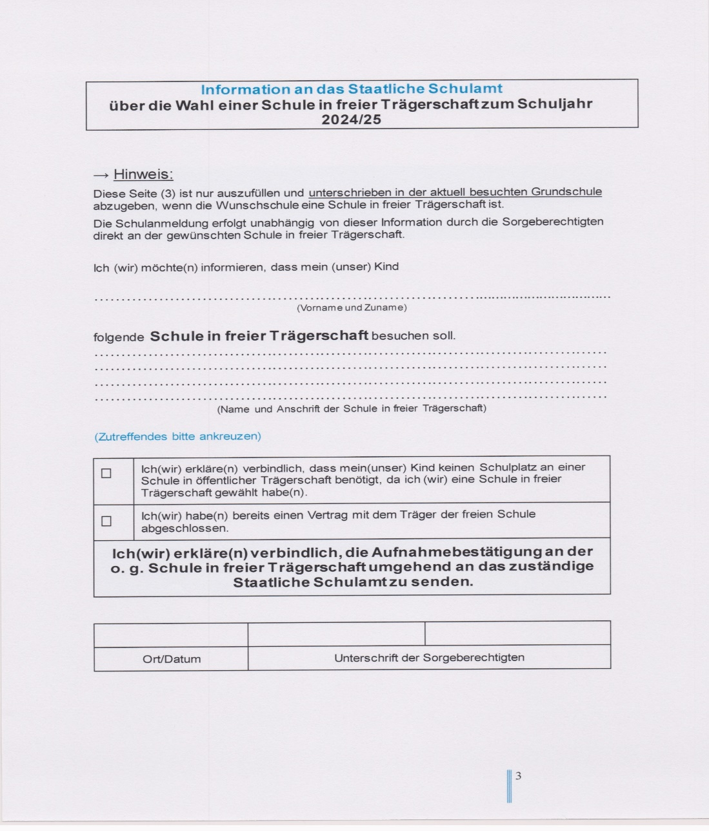
Anmeldeformular Seite 3 (nur bei Anmeldung an einer Schule mit freiem Träger)

Slide 10
Anmeldeformular
Das Anmeldeformular erhalten Sie am
02. Februar 2024 von der Grundschule zusammen mit dem Grundschulgutachten und dem Halbjahreszeugnis.
Bei einer gewünschten Online-Anmeldung erhalten Sie den erforderlichen Zugangscode von der Grundschule. (Ein Papierausdruck des Anmeldeformulars mit Unterschrift der Eltern ist aus rechtlichen Gründen zum Abgabetermin in der Grundschule abzugeben.)

Slide 11
Wie geht es weiter?
Informationen auf unserer Homepage auffindbar
karl-sellheim-schule.barnim.de
02.02. 2024 Zeugnisausgabe und gleichzeitig Ausgabe der Gutachten und des Anmeldeformulars in einem A4 Umschlag
ca. eine Woche Frist für Eltern zum Formulieren eines eventuellen Widerspruchs zum Gutachten, die Klassenkonferenz berät daraufhin erneut über mögliche Änderungen und beschließt

Slide 12
Nach den Winterferien
Abgabe der Unterlagen in der Schule, Zeitraum
12.02.24 - 14.02.24, möglichst zu Wochenbeginn im A4 Umschlag, in dem Sie die Unterlagen erhalten haben
-Kopie Halbjahreszeugnis (mit Elternunterschriften)
- Kopie Gutachten (mit Elternunterschriften)
-Anmeldeformular komplett ausgefüllt im Original mit allen Unterschriften

Slide 13
Nach den Winterferien
Die Schulleitung bringt die gesammelten Ü7 Unterlagen zum Schulamt Frankfurt/Oder bzw. zur Außenstelle in Angermünde
eventueller eintägiger Probeunterricht bei Notensumme höher als 7 zur Feststellung der Eignung für ein Gymnasium (AHR) im März (Freitag,15.3.2024)
Zuweisungsbescheide kommen im Juni
( fester Postausgang 07.06.24)

Slide 14
Offene Fragen?

